Slide 1



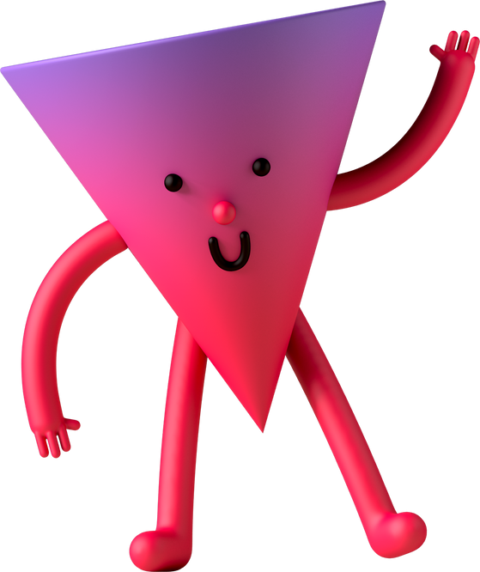

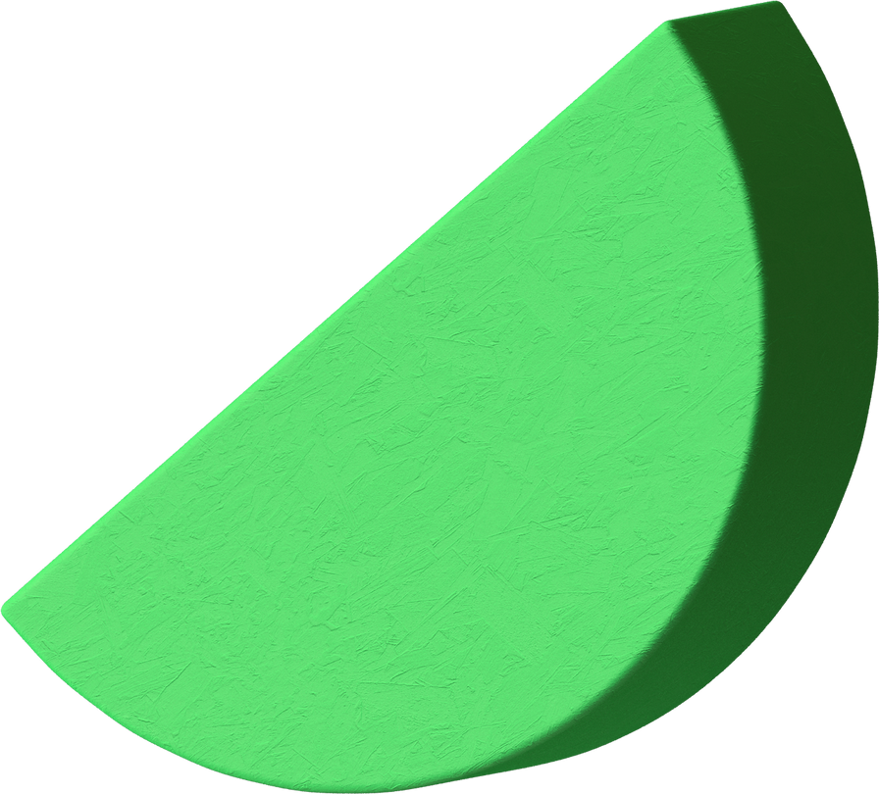
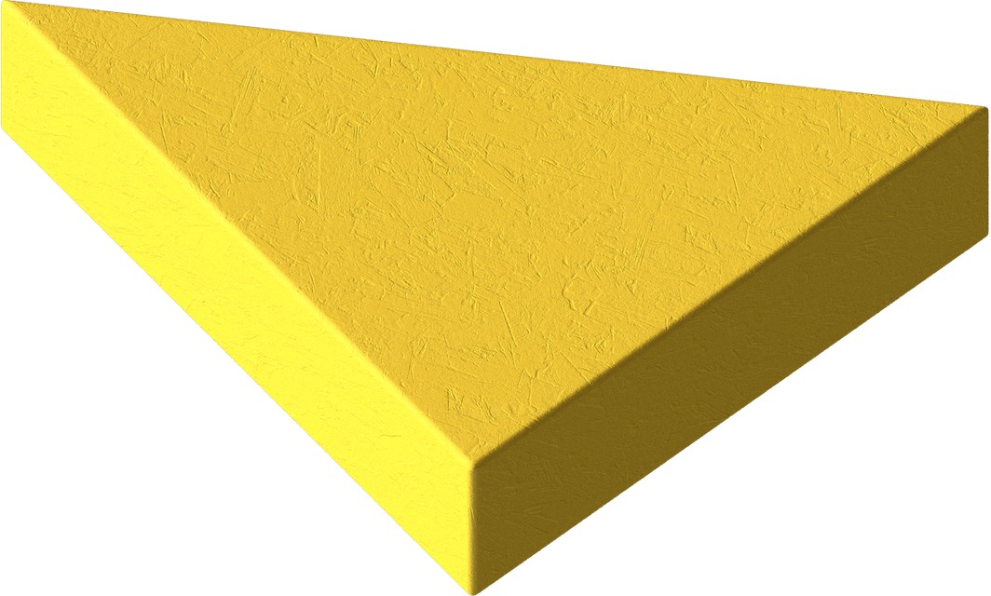


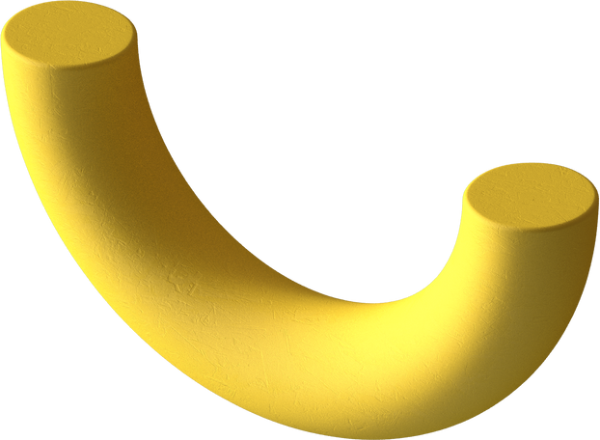
Основне про числівник

Slide 2
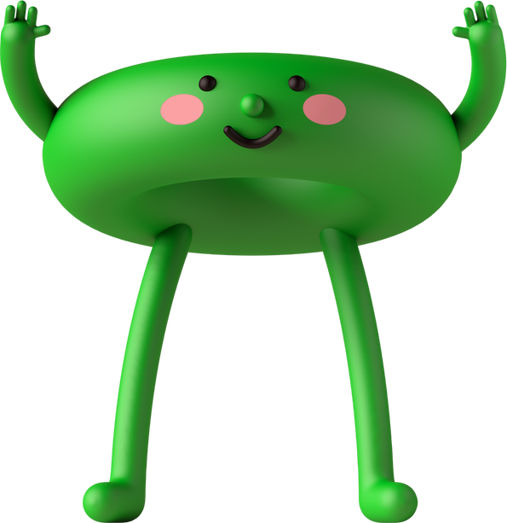
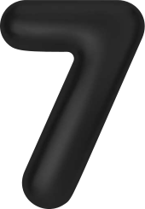
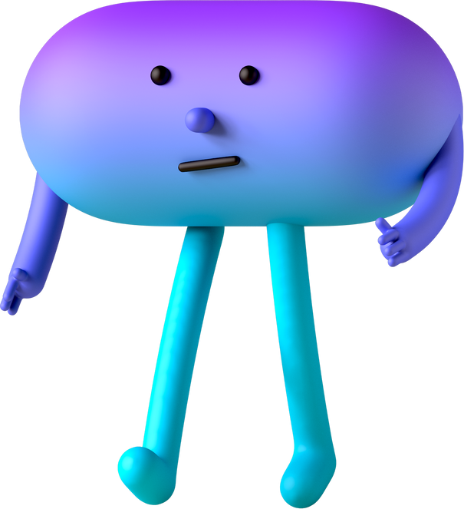
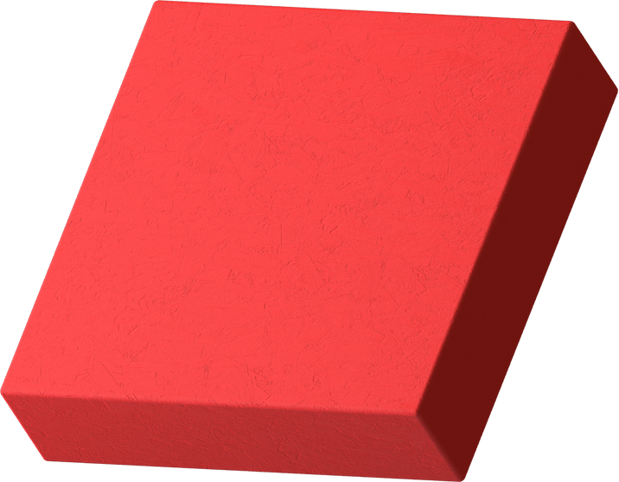


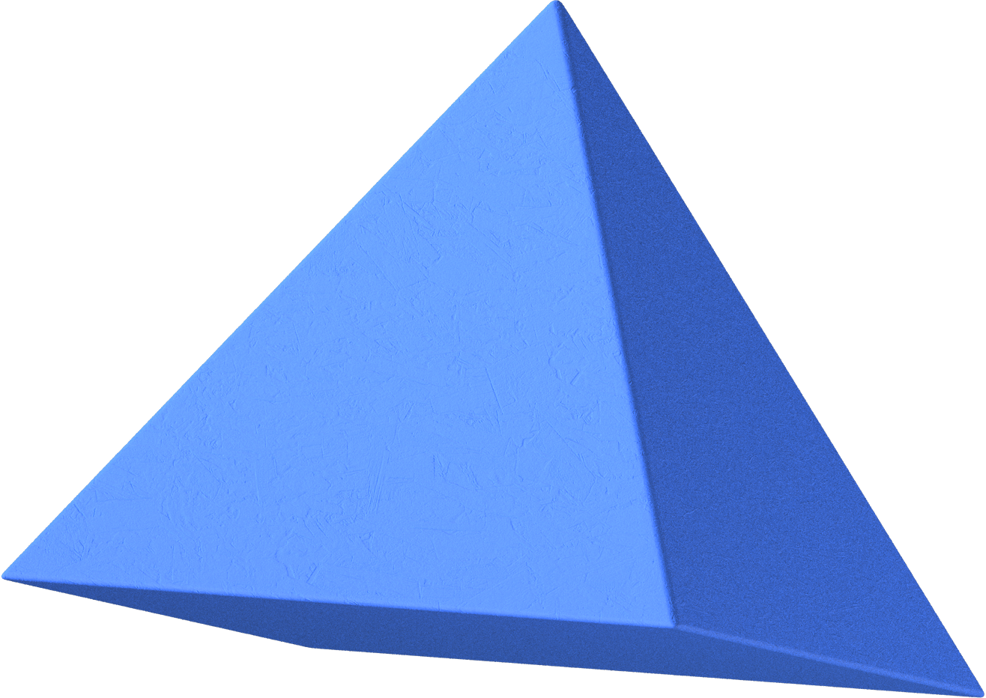
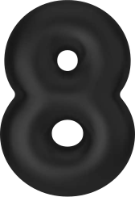
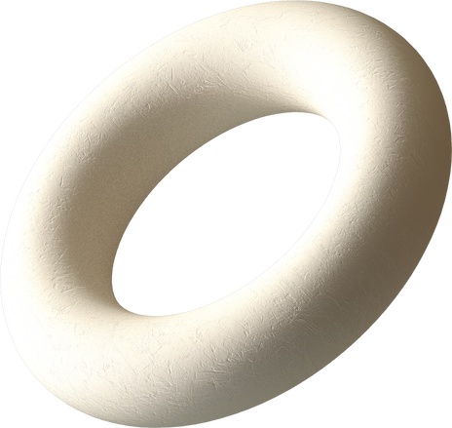
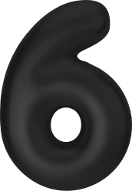
Числівник називає кількість предметів (два, три) або порядок їх при лічбі (другий, третій) і відповідає на питання скільки? котри́й? У мовленні вживається тільки з іменниками.

Slide 3
За значенням числівники поділяються на кількісні і порядкові.

Slide 4

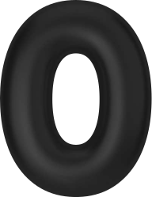
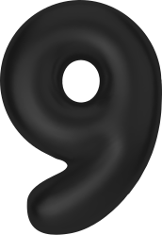

За будовою числівники бувають:
а) прості (мають одну основу): один, п’ять, сорок, сто;
б) складні (мають дві основи і пишуться разом): п’ятдесят, дев’ятсот;
в) складені (пишуться двома і більше словами): двадцять один, п’ять десятих.

Slide 5
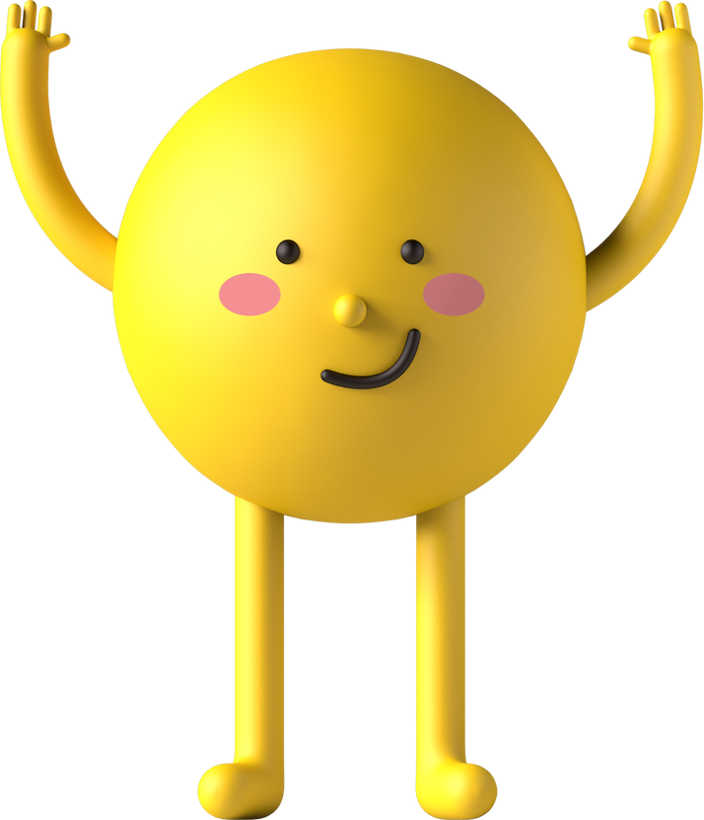
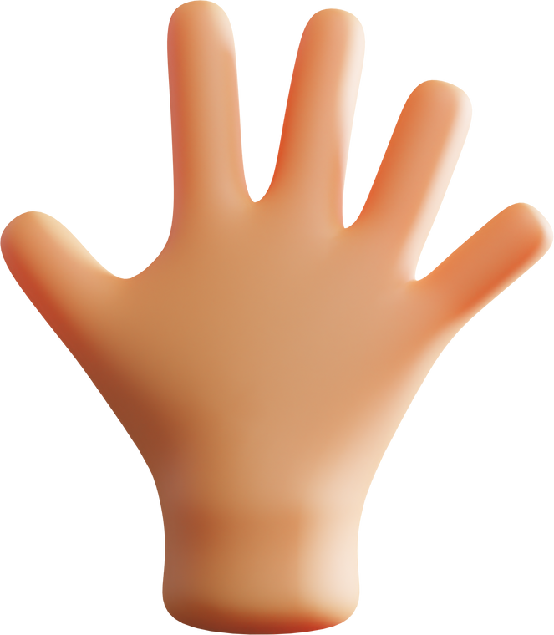
Кількісні числівники (крім один і два) змінюються лише за відмінками: три — трьох, трьом, трьома...
Числівник один змінюється за родами, числами й відмінками: один, одна, однієї, одних.
Числівники два, півтора, обидва мають також форму жіночого роду: дві, півтори, обидві.

Slide 6
Порядкові числівники, як і прикметники, змінюються за:
а) родами: перший — перша, перше;
б) числами: перший — перші, другий — другі;
в) відмінками: перший—першого, першому, першим…

Slide 7
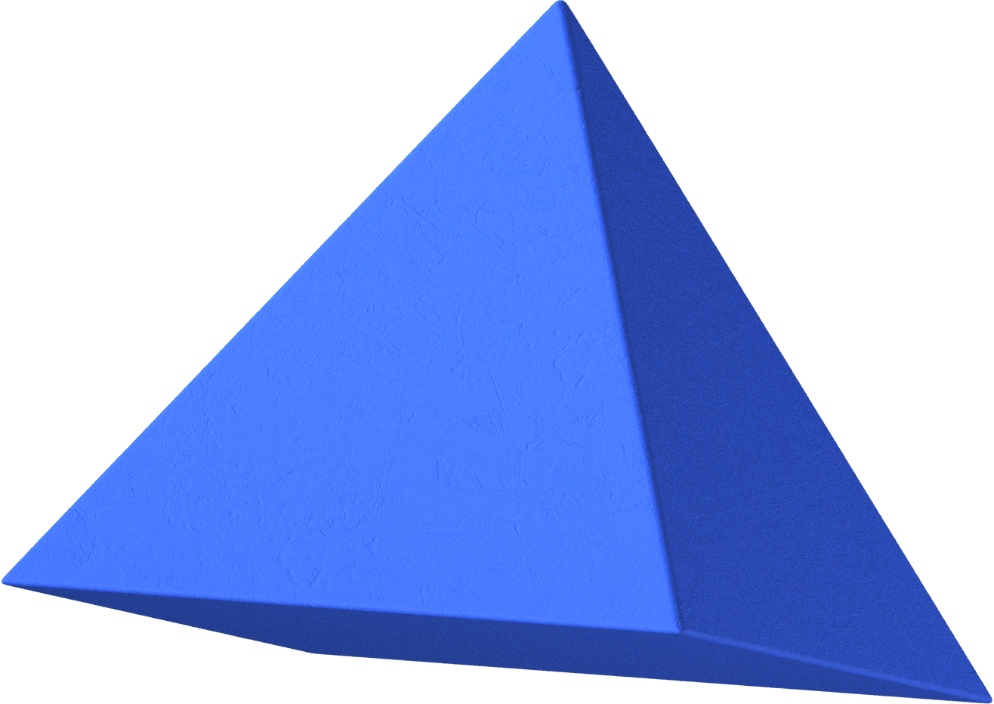
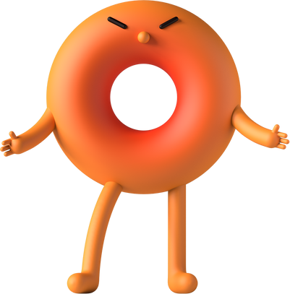
Числівник півтора, півтори не змінюється, розрізняється лише чоловічий (середній) і жіночий рід: у півтора кілограмах, з півтори гривнями.

Slide 8
Дякую за увагу!
Презентацію підготувала викладач української мови Чайка О.В.

Slide 9



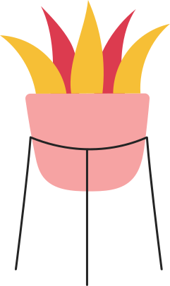
Вправа
Вставити пропущені числівники у речення.
Приклади речень:
Для приготування борщу потрібно (кількість) буряків, (кількість) капусти, (кількість) цибулі, (кількість) моркви, (кількість) томатів і (кількість) зубчиків часнику. Я печу пиріг з (кількість) яблуками. На десерт я з'їм (кількість) цукерок.

Slide 10

Кросворд
https://learningapps.org/watch?v=pymufbahk24

Slide 11
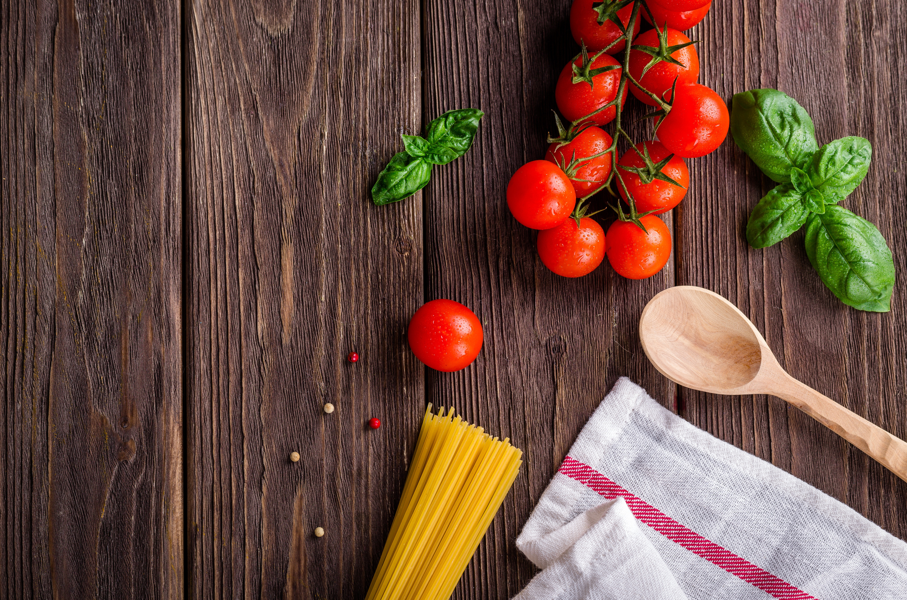
Рефлексія
РЕФЛЕКСІЯ
«Мої 5 зіркових кроків до знань»
https://youtu.be/g7ZKFQIRFnw?si=8fN--5o8qm0uqT0f

